Slide 1
«Великие женщины России»

Slide 2
Княгиня Ольга
Имя великой княгини Ольги упоминается всякий раз, когда речь заходит о выдающихся женщинах Древней Руси.
Считается, что именно Княгиня положила начало каменному градостроительству на Руси. Это первые каменные здания Киева — городской дворец и загородный терем Ольги.
С большим вниманием княгиня относилась к благоустройству подвластных Киеву земель.
В период ее правления Русь становится «страной городов».

Slide 3
Екатерина Великая
Эту женщину уважали даже ее враги. Ее ум, образованность заставляли склонять врагов на колени. Она создала одну из самых ярчайших страниц в истории русской.
В результате русско-турецких войн Россия окончательно закрепилась на Черном море, были присоединены Северное Причерноморье, Крым, Прикубанье.
По численности населения Россия стала самой крупной европейской страной (на неё приходилось 20 % населения Европы).
Екатерина II образовала 29 новых губерний и построила около 144 городов.

Slide 4
Жены декабристов
14 декабря 1825 года в Петербурге на Сенатской площади произошло первое в истории России организо ванное выступление дворян-революционеров против царского самодержавия и произвола.
Восстание было подавлено. Пятерых его организаторов повесили, остальные были сосланы на каторгу в Сибирь, разжалованы в солдаты...
Жены одиннадцати осужденных декабристов разделили их сибирское изгнание. Многие из них принадлежали к знатному роду.
Гражданский подвиг этих женщин - одна из славных страниц нашей истории

Slide 5
Екатерина Ивановна Трубецкая
Екатерина Ивановна Трубецкая, урожденная Лаваль, первой покинула дом, отвергла блеск и роскошь, отказалась от богатства и доброго имени, порвала с прошлым и бросилась вслед за мужем в Сибирь. Ей тогда было 26 лет.
Княгине предстояло преодолеть почти 6 тысяч верст тяжелейшего пути, а впереди её ждала неизвестность. Но мужественная женщина готова была все перенести, чтобы быть рядом с супругом.

Slide 6
Мария Николаевна Волконская
Мария Николаевна Волконская (девичья фамилия - Раевская) родилась 6 января 1807 года в семье героя Отечественной войны 1812 года генерала Николая Раевского. По материнской линии Мария была правнучкой русского ученого Михаила Ломоносова.
В 1827 году последовала за мужем в Забайкалье. Вела обширную переписку по поручению декабристов с их родственниками и знакомыми.
На имя Волконской присылались «Литературная газета» Дельвига, художественные произведения, зарубежные журналы и газеты.

Slide 7
Полина Денисовна Осипенко- советская летчица
Летом 1937 года П. Д. Осипенко побила три мировых рекорда высотных полётов с грузом и без нагрузки.
В 1938 году на самолёте АНТ-37 «Родина» совершила беспосадочный перелёт Москва — Дальний Восток протяжённостью 6450 км (по прямой — 5910 км). В ходе перелёта был установлен женский мировой авиационный рекорд дальности полёта.
За выполнение этого перелёта и проявленные при этом мужество и героизм Полине Денисовне Осипенко присвоено звание Героя Советского Союза.

Slide 8
Женщины и война...
Что может быть более
противоестественным?
Женщина,
дарящая жизнь и
оберегающая ее,
и война,
уносящая эту жизнь,
единственную и
неповторимую.

Slide 9
Великая Отечественная война
В годы Великой Отечественной войны в рядах Красной Армии, наравне с мужчинами, сражалось около 600 000 женщин ! Свыше 90 были удостоены звания Героя Советского Союза, более 100 000 награждены орденами и медалями.
Значительное число женщин непосредственно участвовало в боевых действиях. При этом, спектр их деятельности был довольно разнообразен. Они принимали участие в рейдах разведывательно - диверсионных групп и партизанских отрядов, были санинструкторами, связистками, зенитчицами, снайперами, пулемётчицами, водителями автомобилей и танков. Много женщин было и в авиации: лётчицы, штурманы, стрелки - радисты...
При этом, женщины - авиаторы сражались как в составах обычных "мужских" авиационных полков, так и отдельных "женских".

Slide 10
Зоя Космодемьянская
Избивали фашисты и мучили, Выгоняли босой на мороз, Были руки веревками скручены, Пять часов продолжался допрос. На лице твоем шрамы и ссадины, Но молчанье ответом врагу. Деревянный помост с перекладиной, Ты босая стоишь на снегу. Юный голос звучит над пожарищем,
Над молчаньем морозного дня: — Умирать мне не страшно, товарищи, Мой народ отомстит за меня!
АГНИЯ БАРТО

Slide 11
Людмила Павличенко
Павличенко Людмила Михайловна - снайпер 54-го стрелкового полка (25-я стрелковая дивизия (Чапаевская), Приморская армия, Северо-Кавказский фронт), майор.
Уничтожила 309 германских солдат и офицеров (в том числе 36 снайперов противника).
Награждена медалью "Золотая звезда" Героя СССР и двумя орденами Ленина.
Лучшая женщина-снайпер в истории.

Slide 12
Бершанская Евдокия Давыдовна
Гвардии подполковник.
В 1932 году окончила авиационную школу лётчиков.
С 1933 года работала лётчиком - инструктором в Батайской авиашколе.
Участница Великой Отечественной войны с февраля 1942 года.
Была командиром женского 588-го ( 46-го Гвардейского Таманского ) ночного лёгкобомбардировочного полка.
Лично выполнила 20 боевых вылетов. Под её командованием полк совершил 23672 боевых вылета, сбросил на противника более 3000 тонн бомб. 23 лётчицы полка стали Героями Советского Союза.

Slide 13
Раскова Марина Михайловна
Участвовала в полётах на большие расстояния. 24 - 25 сентября 1938 года вместе с П. Д. Осипенко совершила беспосадочный перелёт Москва - Комсомольск-на-Амуре на самолёте "Родина".
Во время Великой Отечественной войны командовала бомбардировочным полком.
Погибла в авиационной катастрофе. Похоронена в Кремлёвской стене.
Её имя присвоено 125-му Гвардейскому бомбардировочному авиаполку, Тамбовскому ВВАУЛ, пассажирскому теплоходу на Волге. Автор книги "Записки штурмана".

Slide 14
Валентина Терешкова
“Ее позывные “Чайка”
Первая женщина- космонавт.
: В 2012 году первая женщина-космонавт Земли, Герой Советского Союза, Валентина Терешкова отмечает 75-летний юбилей. В июне 1963 года о русской "Чайке" (позывной Терешковой) узнали во всех уголках планеты.
Судьба простой девушки из крестьянской семьи, которая после окончания вечерней школы рабочей молодежи трудилась на ткацкой фабрике, а потом взлетела к звездам, стала "легендой о космической Золушке".
В 70 лет она до сих пор играет с внуками в футбол.

Slide 15
Чулпа́н Наи́левна Хама́това
Чулпан Наилевна- российская актриса театра и кино.
Заслуженная артистка России (2004), ведущая актриса театра «Современник», лауреат Государственной премии в области театрального искусства (2004), а также премий «Золотая маска», «Кумир», «Чайка», зрительской премии «Живой театр».
Член Общественной палаты Российской Федерации, одна из учредителей благотворительного фонда «Подари жизнь».

Slide 16
Ирина Александровна Винер
Главный тренер сборной России по художественной гимнастике, президент Всероссийской федерации художественной гимнастики
Ирина Александровна удостоена почетного звания "Заслуженный тренер России", награждена российским орденом Почета, она доктор физического воспитания, профессор. Всероссийская Академия бизнеса и предпринимательства и Международная ассоциация журналистов "АСМО-пресс" включили И.А. Винер в уникальное издание - альманах Золотой серии "Знаменитые женщины России".

Slide 17
Валентина Михайловна Матвиенко
В .Матвиенко -Председатель Совета Федерации Федерального Собрания России.
В .Матвиенко стала первой женщиной в России, которая встала во главе верхней палаты парламента.
Ранее занимала пост губернатора Санкт-Петербурга (2003-2011), работала на дипломатической службе (1991-1998).
Начинала карьеру как комсомольский и партийный функционер.
Имеет дипломатический ранг чрезвычайного и полномочного посла.
Входит в состав совета при президенте РФ по реализации приоритетных национальных проектов.

Slide 18
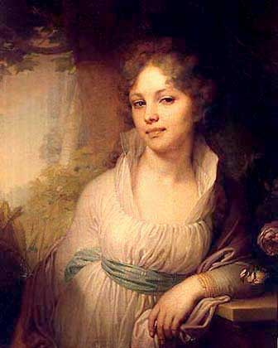
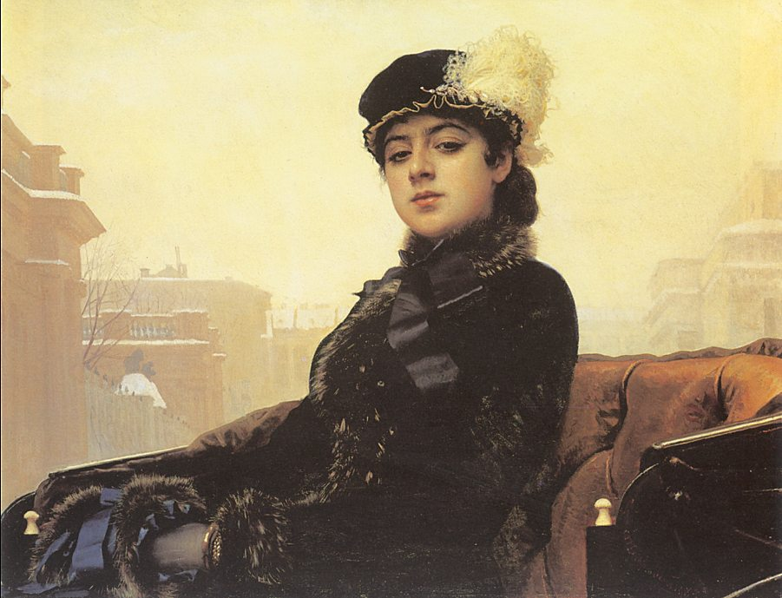
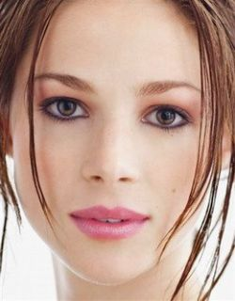
Мы рассказали вам о прекрасных женщинах, которые оставили и оставляют свой след в истории нашего государства. О женщинах, чье мужество не может оставить никого равнодушным.

